Slide 1
PHÒNG GIÁO DỤC VÀ ĐÀO TẠO HUYỆN ĐỨC TRỌNG
HỘI THI GIÁO VIÊN DẠY GIỎI CẤP HUYỆN
NĂM HỌC 2024 - 2025
CHÀO MỪNG
THÂY CÔ VỀ DỰ GIỜ LỚP 5A3
Môn: Lịch sử và Địa lí
Bài 10: Triều Trần xây dựng đất nước và kháng chiến chống quân Mông – Nguyên xâm lược (Tiết 1)
GV: Nguyễn Thị Ánh
Đơn vị: Trường Tiểu học Định An

Slide 3
\
...
TÚI MÙ MAY MẮN

Slide 4
\
...
Mở túi . . .

Slide 5
Câu đố
Người nào bóp nát quả cam
Hờn vua đã chẳng cho bàn việc quân?
A. Trần Quốc Toản
B. Trần Nhật Duật
C. Trần Quang Khải

Slide 6
\
...
Mở túi . . .

Slide 7
Câu đố
Người nào bơi giỏi lặn tài
Khoan đục thuyền giặc, đánh tan quân thù?
A. Trần Khánh Dư
B. Yết Kiêu
C. Trần Quốc Tuấn

Slide 8
\
...
Mở túi . . .

Slide 9
Túi mù may mắn
...
Vỗ tay theo nhạc
..

Slide 10
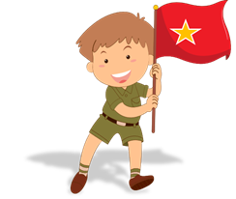
Thứ hai ngày 2 tháng 12 năm 2024
Lịch sử và Địa lí
Bài 10: Triều Trần xây dựng đất nước và kháng chiến chống
quân Mông – Nguyên xâm lược (Tiết 1)
Hoạt động 1: Triều Trần và công cuộc xây dựng đất nước
1. Sự thành lập của Triều Trần
2. Công cuộc xây dựng đất nước của Triều Trần
Giáo dục, khoa cử
Bộ máy nhà nước
Quân đội

Slide 11
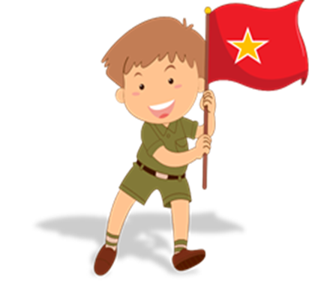
1. Sự thành lập của Triều Trần
Triều Trần được thành lập như thế nào?

Slide 13
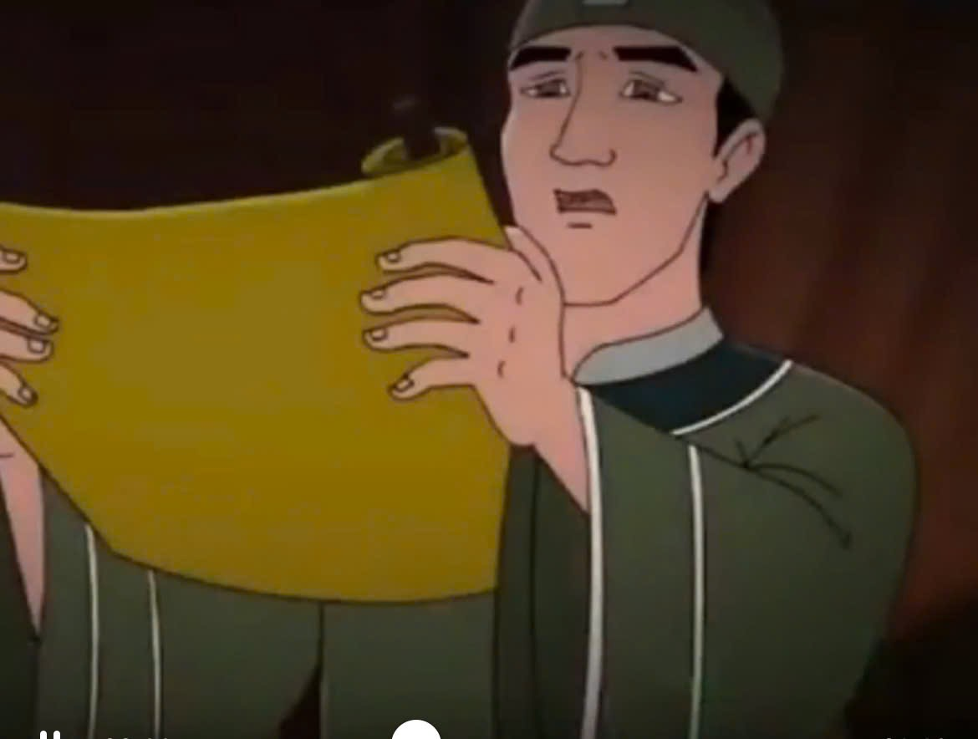
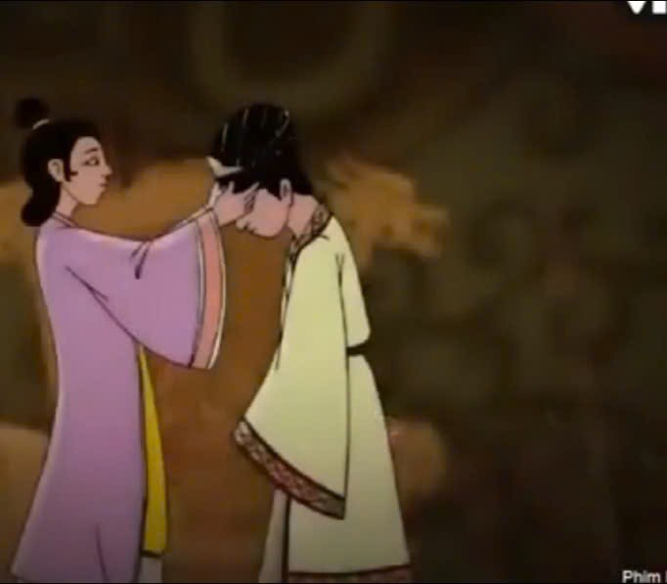
1. Sự thành lập của Triều Trần
Sự chuyển giao quyền lực “nhẹ nhàng” giữa hai triều đại.
Giúp đất nước ta thoát khỏi chiến tranh, loạn lạc.
Năm 1226

Slide 14
2. Công cuộc xây dựng đất nước của Triều Trần
Bộ máy nhà nước
Dưới thời Trần, bộ máy nhà nước được tổ chức như thế nào?

Slide 15
Dưới thời Trần, bộ máy nhà nước được tổ chức như thế nào?

Slide 16
2. Công cuộc xây dựng đất nước của Triều Trần
Bộ máy nhà nước

Slide 17
Việc các vua nhường ngôi sớm cho con và xưng là Thái Thượng hoàng, cùng vua quản lí đất nước nhằm mục đích gì?
Theo em, câu chuyện Trần Nhân Tông dạy vua muốn nói điều gì?

Slide 18
2. Công cuộc xây dựng đất nước của Triều Trần
Bộ máy nhà nước
Thực hiện chế độ Thái Thượng hoàng

Slide 19
2. Công cuộc xây dựng đất nước của Triều Trần
Quân đội
- Dưới thời Trần, quân đội được tổ chức như thế nào?
- Kể tên những vị tướng giỏi có công lớn trong trong kháng chiến chống ngoại xâm.

Slide 20
Quân đội

Slide 21
2. Công cuộc xây dựng đất nước của Triều Trần
Quân đội
- Dưới thời Trần, quân đội được tổ chức như thế nào?
- Kể tên những vị tướng giỏi có công lớn trong trong kháng chiến chống ngoại xâm.

Slide 22
Chính sách: Ngụ binh ư nông

Slide 23
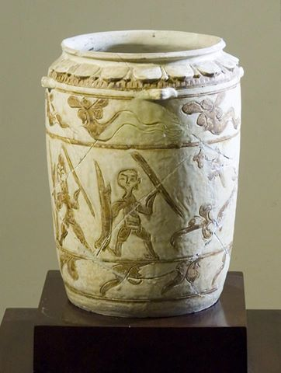
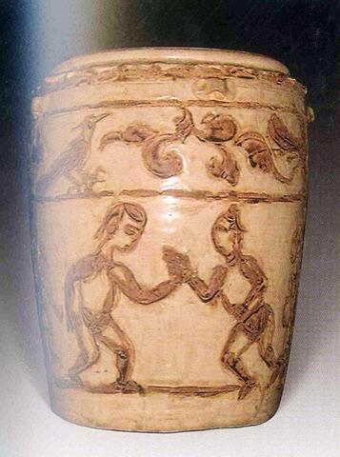
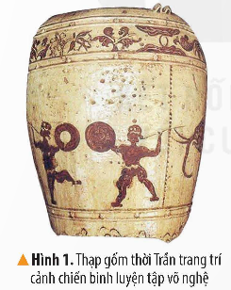
Quân đội
Thạp gốm thời Trần

Slide 24
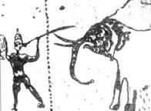
Quân đội

Slide 26
2. Công cuộc xây dựng đất nước của Triều Trần
Giáo dục, khoa cử
Nêu những nét chính về giáo dục, khoa cử thời nhà Trần?

Slide 27
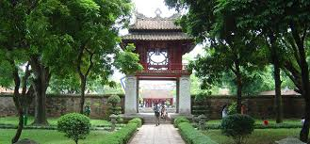
Giáo dục, khoa cử
Văn miếu Quốc Tử Giám

Slide 28
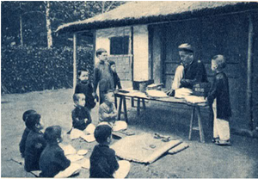
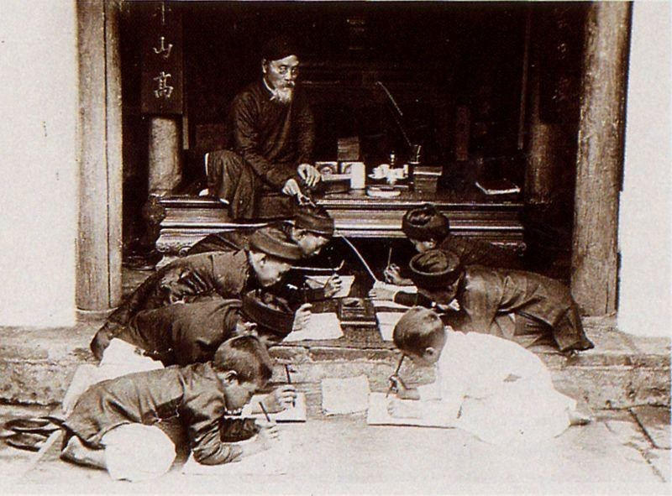
Giáo dục, khoa cử
Mở nhiều trường học ở địa phương

Slide 29
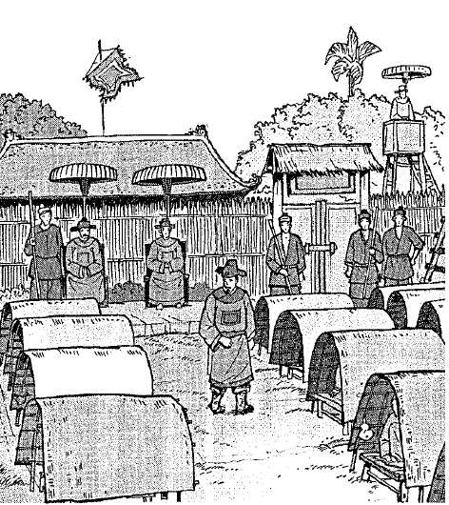
Giáo dục
Tổ chức kì thi Thái học sinh

Slide 30
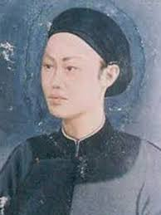
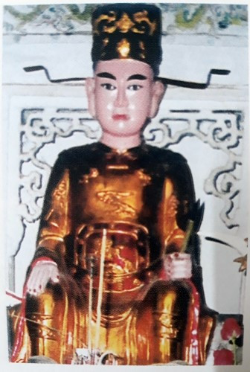
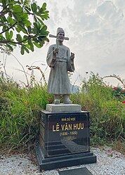
Giáo dục, khoa cử
Đặt danh hiệu “Tam Khôi”
Trạng Nguyên
Thám hoa
Bảng nhãn
Nguyễn Hiền
Lê Văn Hưu
Đặng Ma La

Slide 31
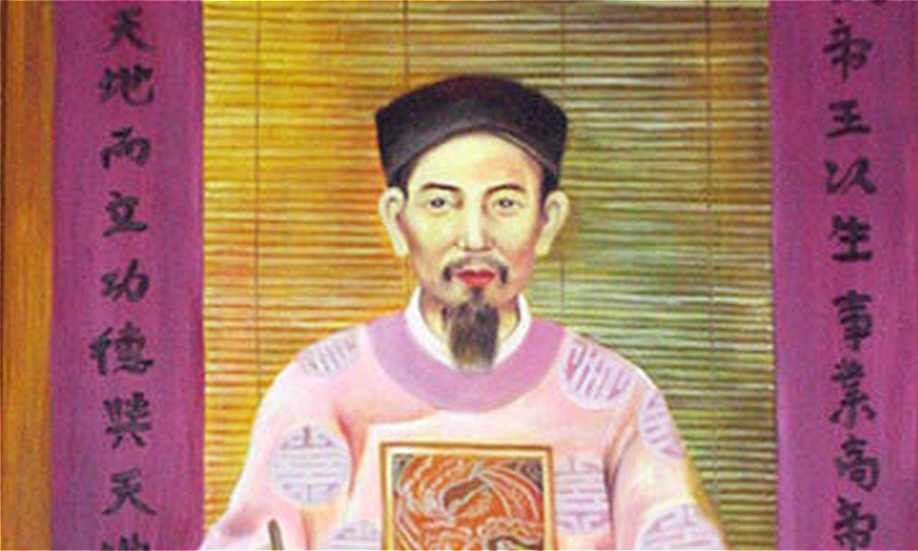
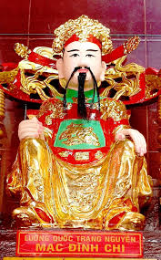
Giáo dục, khoa cử
Giáo dục
Tạo ra nhân tài cho đất nước
Nguyễn Hiền Chu Văn An Mạc Đỉnh Chi

Slide 32
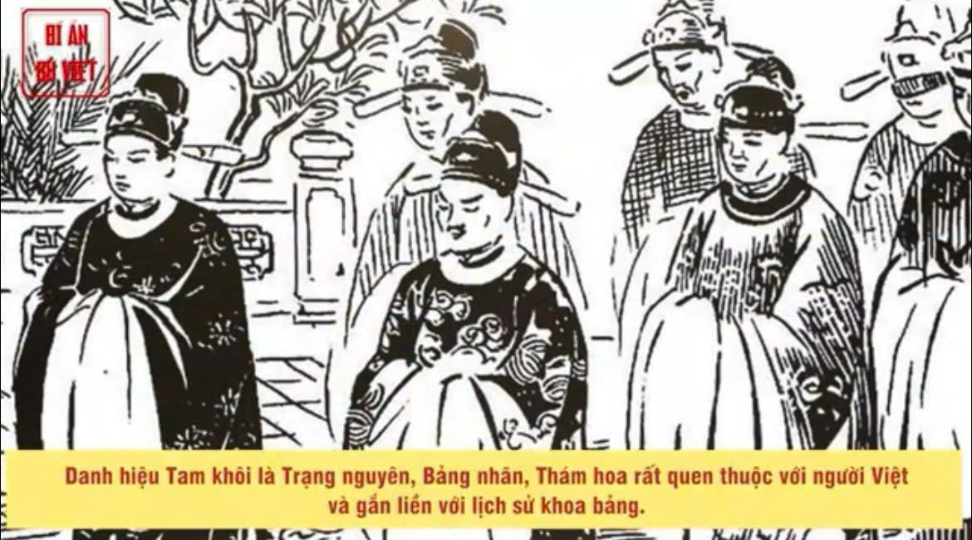
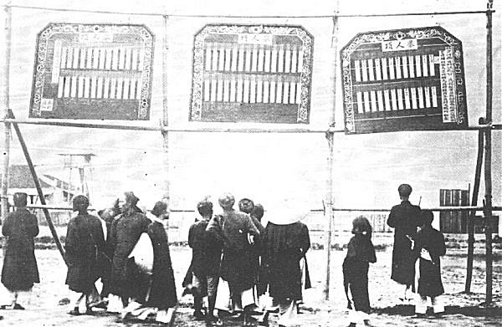
Giáo dục
Trường học ở địa phương
“Đặt danh hiệu Tam khôi”
Tổ chức thi Thái học sinh

Slide 33
Thứ hai ngày 2 tháng 11 năm 2024
Lịch sử và địa lí
Bài 10: Triều Trần xây dựng đất nước và kháng chiến chống
quân Mông – Nguyên xâm lược (Tiết 1)

Slide 34
Năm 1226
Thực hiện chế độ Thái Thượng hoàng
Thành lập
TRIỀU TRẦN
Bộ máy nhà nước
Thực hiện chính sách “Ngụ binh ư nông”
Quân đội
Giáo dục, khoa cử
Mở nhiều trường học,
Tổ chức thi Thái học sinh;
Đặt danh hiệu “Tam khôi”

Slide 35
Thứ hai ngày 2 tháng 11 năm 2024
Lịch sử và địa lí
Bài 10: Triều Trần xây dựng đất nước và kháng chiến chống
quân Mông – Nguyên xâm lược (Tiết 1)

Slide 36
XIN CẢM ƠN QUÝ THẦY CÔ
VÀ CÁC EM HỌC SINH !

